Slide 1
Training Timer
김무열

Slide 2
contents
목차
프로젝트 목적
프로젝트 개요
개발 진행 세부 과정
요구사항
프로그램 기능 및 주요 기술 분석
프로그램 구성도
프로그램 실행
향후 개선 방향
프로젝트 후기
3

Slide 3
aims of project
프로젝트
목적
실제 트레이닝 타이머의 형태와 같이 운동, 휴식 시간을 설정하여 출력하고 스톱워치 기능을 삽입

Slide 4
outline
프로젝트
개요
운동 시간, 휴식 시간, 반복 수를 설정하고 타이머를 실행한다
타이머 실행 중 Pause함수를 통해 잠시 멈춤을 실행한다.
스톱워치를 실행하여 milisec 단위부터 출력한다.

Slide 5
process
요구 사항 분석
개발 진행
세부 과정
주요 기술 분석
구현 가능성 테스트
작업 분배와 응용 프로그램 제작
응용 프로그램과 인터페이스 작업
테스트, PPT, 문서화

Slide 6
requirement
요구사항 분석
실생활의 타이머와 비교해보고 기능을 구성하라.
운동시간과 휴식시간을 유동적으로 부여할 수 있도록 만들어라.
일반 적인 스톱워치의 기능인 정지, 랩 측정, 초기화 등의 기능을 구현하라.

Slide 7
function and technology
프로그램 기능
주요기술 분석
3차원 배열형태로 특수문자로 만든 숫자를 저장하고 상황에 따라 문자열형태로 출력
Sleep()함수에 의해 프로그램이 delay되는 것을 활용하여 시간이 흘러 가는 효과를 표현한다.
키보드가 입력 되었을 때 Pause()함수가 실행되도록 한다.

Slide 8

diagram
총 운동 시간 = (운동 시간 + 휴식 시간) x 반복 수
프로그램 구성도
운동 시간
휴식 시간
기본 정보
반복 수
운동 시간 설정
`
휴식 시간 설정
반복 수 설정
트레이닝 타이머
메인 메뉴
운동 시작
문자열 숫자
종료
운동 정보 출력
스톱 워치
● ● ●
(생략)

Slide 9
diagram
면
행
열
6면
char g_strTime[10][5][10]
5면
1
2
3
4
5
■ | ■ | ■
■
■ | ■ | ■
■ |  | ■
■ | ■ | ■
(문자열 숫자)
4면
1
2
3
4
5
■ | ■ | ■
■
■ | ■ | ■
 |  | ■
■ | ■ | ■
3면
1
2
3
4
5
■ |  | ■
■ |  | ■
■ | ■ | ■
 |  | ■
 |  | ■
2면
1
2
3
4
5
■ | ■ | ■
 |  | ■
■ | ■ | ■
 |  | ■
■ | ■ | ■
면
열
1
2
3
4
5
 | ■
 | ■
 | ■
 | ■
 | ■
1면
행
1
2
3
4
5
■ | ■ | ■
■ |  | ■
■ |  | ■
■ |  | ■
■ | ■ | ■

Slide 10
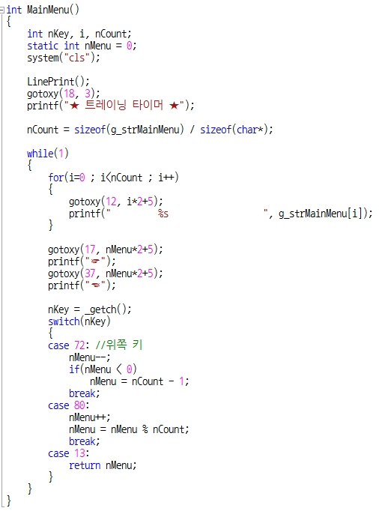
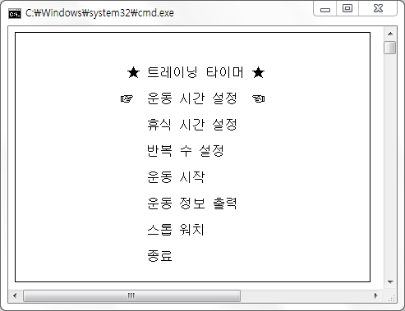
프로그램 - 메인화면
28바이트
4바이트
g_strMainMenu배열의 크기
메뉴를 차례로 출력
메뉴를 선택 모양 출력
방향키로 메뉴를 이동한다.
첫번째 메뉴를 지나면 마지막 메뉴로 돌아오고 마지막 메뉴를 지나면 첫번째 메뉴로 돌아온다
엔터키 입력시 메뉴가 선택 된다.
프로그램을 실행하게 되면 MainMenu()함수가 호출되어 화면이 출력된다.
//아래쪽 키
//엔터 키

Slide 11
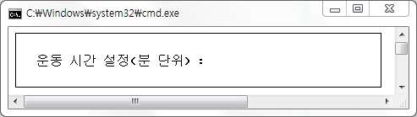
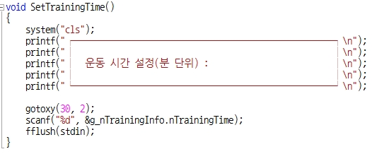
프로그램 – 운동시간 설정
운동 시간 설정 메뉴 선택 시 SetTrainingTime()함수가 호출 되어 운동 시간을 입력 받는다.

Slide 12
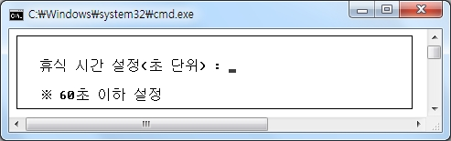
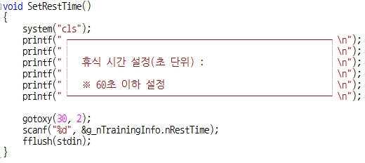
프로그램 – 휴식시간 설정
휴식 시간 설정 메뉴 선택 시 SetRestTime()함수가 호출 되어 휴식 시간을 입력 받는다.

Slide 13
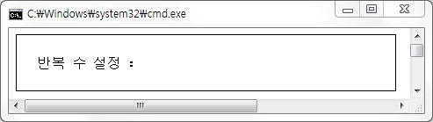
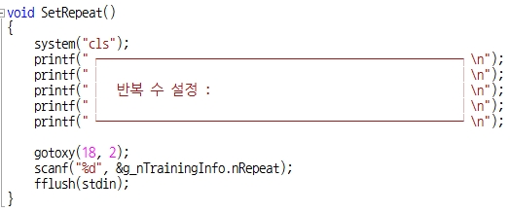
프로그램 – 반복 수 설정
반복 수 설정 메뉴 선택 시 SetRepeat()함수가 호출 되어 반복 수를 입력 받는다.

Slide 14
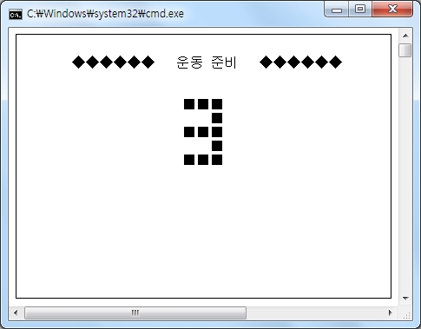
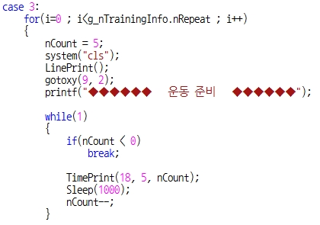
프로그램 – 운동 시작(운동 준비)
5부터 카운트다운
0까지 카운트 반복
운동 시작 메뉴 선택 시 “운동 준비” → “운동 시간” → “휴식 시간” → “운동 시간” … 순으로 프로그램이 진행된다.
화면의 문자열 숫자는 TimePrint()함수에 의해 출력된다.

Slide 15
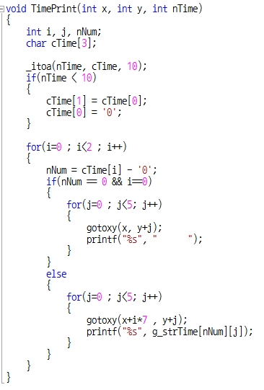
프로그램 – 운동 시작(TimePrint함수)
예1) nTime이 23일 경우(두 자릿수)
예2) nTime이 7일 경우(한 자릿수)
출력할 숫자
_itoa()
출력할 좌표
23
‘2’ | ‘3’ | \0
nTime
cTime[0]
cTime[2]
매개변수로 받은 숫자(정수형)를 문자형으로 변환하여 cTime 배열에 입력
cTime[1]
정수가 한자릿수일 경우 첫째 자리를 0으로 처리한다.
7
_itoa()
‘0’ | ‘7’ | \0
nTime
cTime[0]
cTime[2]
cTime[1]
첫째 자리가 0일 경우 공백을 출력한다.
첫째 자리가 0이 아닌 경우와 둘째 자리를 출력 할때
nNum면, j행 문자열을 출력한다.
nNum과 인덱스 번호가 같음

Slide 16
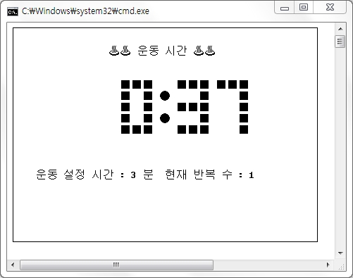
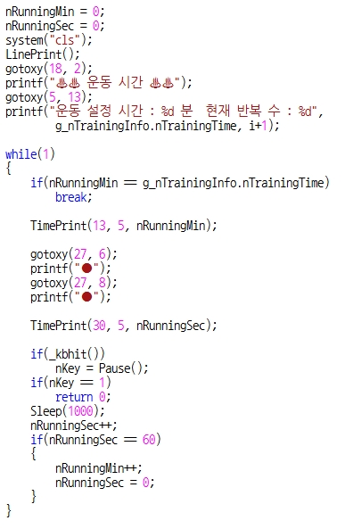
프로그램 – 운동 시작(운동 시간)
운동 지속 시간 초기화
운동 지속 시간과 설정한 운동 시간이
같을 경우(운동이 완료 되었을 경우) 종료
분 단위 출력
초 단위 출력
키보드의 키가 눌리면 잠시 정지
운동 준비시간이 완료되면 운동시간이 출력 된다.
Pause()함수의 반환값이 1이면 프로그램 종료
60초가 되면 분으로 변환 후 초 단위 초기화

Slide 17
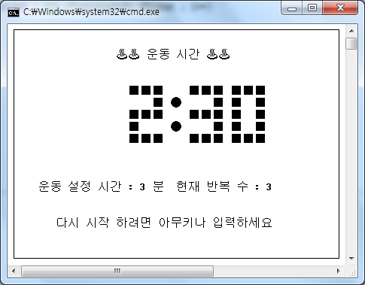
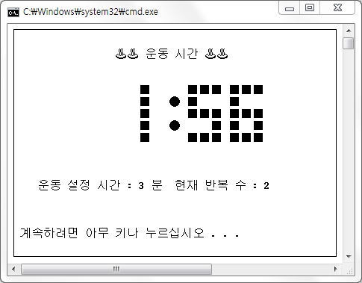
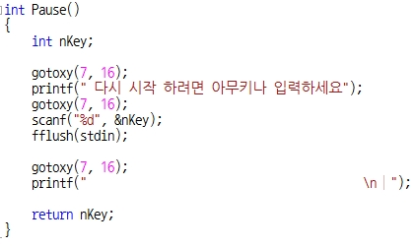
프로그램 – 운동 시작(Pause함수)
◆ 운동 중 잠시 멈춤 시
◆ 1번 키 입력 시(종료 시)
다시 시작 시 잠시 멈춤 안내문을 삭제하기 위해 공백을 출력

Slide 18
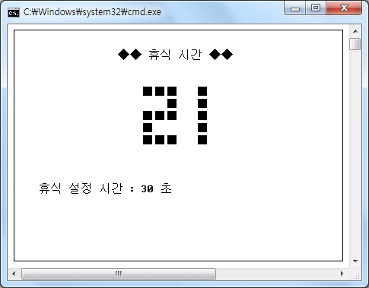
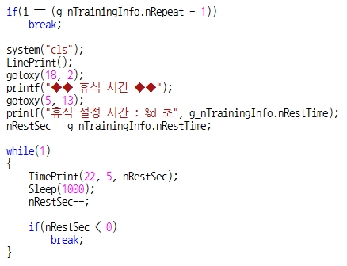
프로그램 – 운동 시작(휴식 시간)
운동 시간이 반복 완료가 되면 휴식 시간은 필요 없으므로 반복수 -1을 해준다
설정된 휴식 시간에 따라 출력
휴식시간이 완료되면 반복문 종료
운동 시간이 종료 되면 휴식시간이 시작된다.
휴식 시간이 종료 되면 설정된 반복 수에 따라 운동 시간이 다시 시작된다.

Slide 19
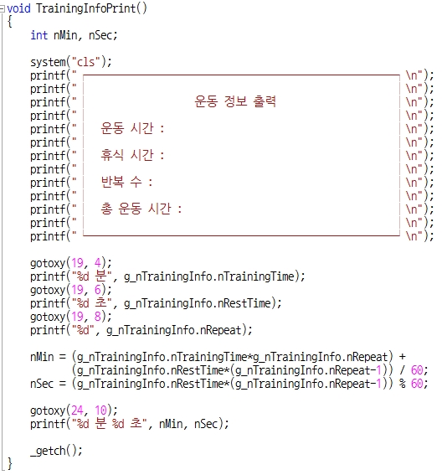
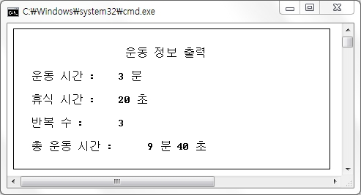
프로그램 – 운동 정보 출력
운동 정보 출력 선택 시, TrainingInfoPrint()함수가 호출되어 사용자가 입력한 운동 정보가 출력된다.
nMin : (운동시간(분 단위) X 반복 수) + (휴식시간(초 단위) X
(반복 수-1))/ 60(분단위로 변환하기 위해)
nSec : (휴식시간 X (반복 수-1)) % 60 (분단위로 변환하고
나머지 휴식시간을 구하기 위해)
※운동 시간이 반복 완료가 되면 휴식 시간은 필요 없으므로 반복수 -1을 해준다.

Slide 20
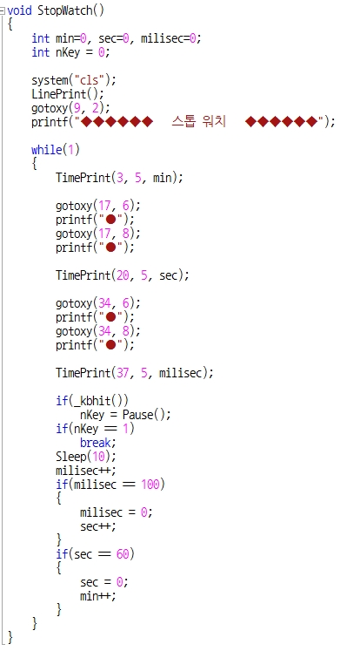
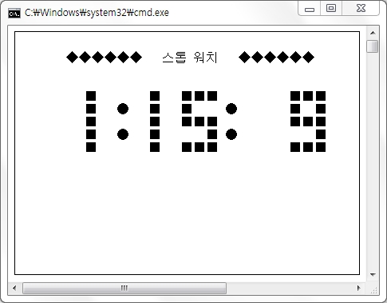
프로그램 – 스톱 워치
분 단위 출력
초 단위 출력
밀리 초 단위 출력
스톱워치 메뉴를 선택하면 스톱워치가 시작된다.
스톱워치 실행 중 키보드를 입력하면 스톱워치가 중지되며 1을 입력하면 스톱워치 종료, 나머지 키를 입력하면 스톱워치가 계속된다.
키보드가 입력되면 Pause함수 호출 하고, 반환 값이 1이면 스톱워치 종료
1000밀리 초가 되면 초가 증가한다.
60초가 되면 분이 증가한다.

Slide 21
improvement direction
향후 개선 방향
잠시 멈춤 기능을 좀 더 세밀하게 발전 시킨다.
운동 시간을 세트 별로 시간을 다르게 줄 수 있도록 한다.
스톱워치의 기능에 랩 타임 측정, 초기화 등을 추가한다.

Slide 22
epilogue
프로젝트 후기
초기에 계획한 기능들을 충분히 구현하지 못해 아쉬웠다.
프로그램 내부의 숫자를 화면에 시각적인 숫자로 구성하여 초 시계로 표현한 점은 상당히 재밌었다.

